Slide 1
L’arbre des responsabilités

Slide 2
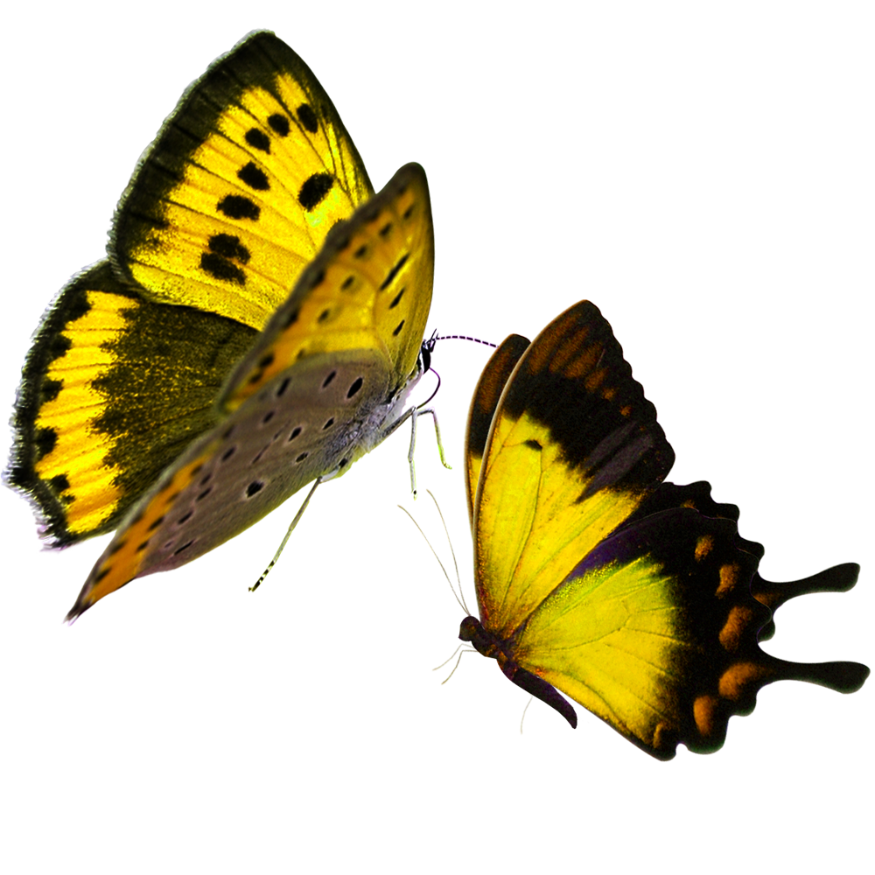

Slide 4
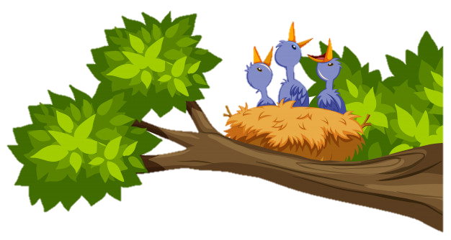

Slide 8
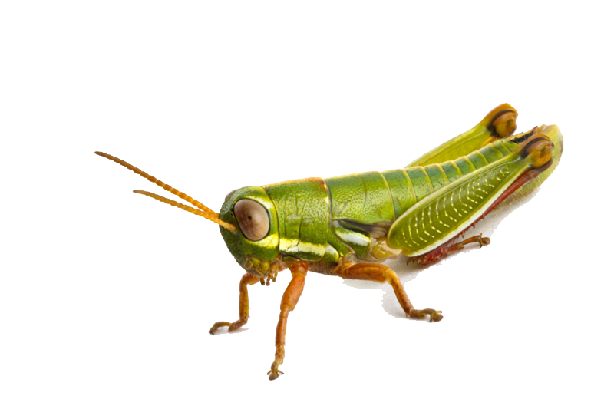

Slide 9
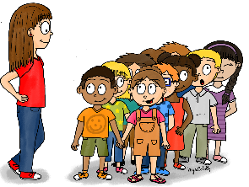
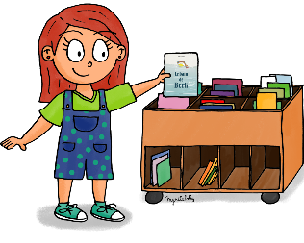
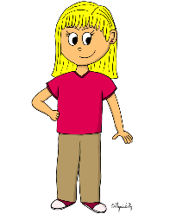
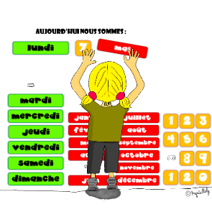
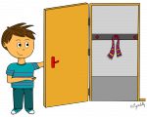
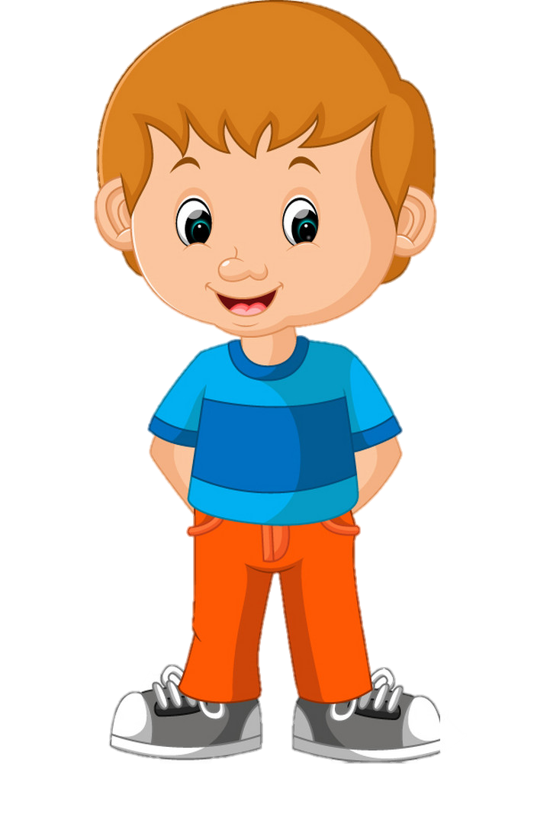
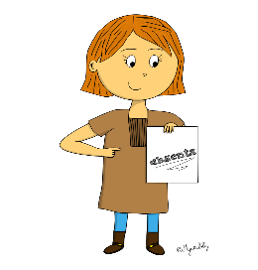
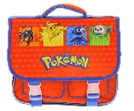
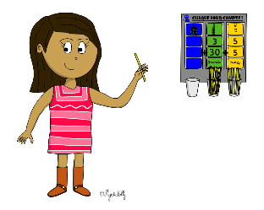
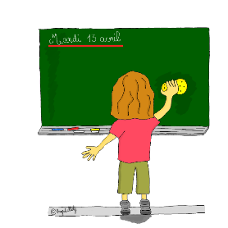
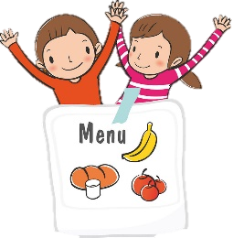
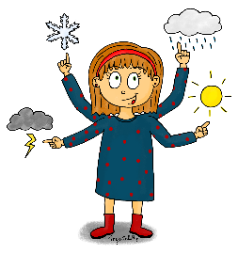
Les chefs
de rangs
La
bibliothèque
Les
lumières
Dans mon cartable
Il y a …
Les
remplaçants
La date
Les écolos
Le portier
Les absents
Les
cartables
Le
matériel
Le
surveillant
Chaque jour
compte
Les
effaceurs
Le menu
La météo

Slide 10
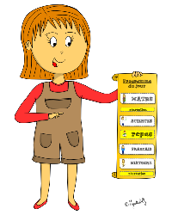
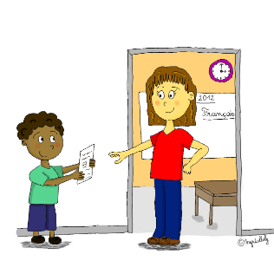
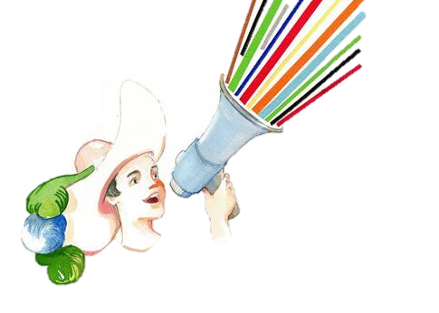
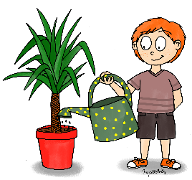
Les chefs
de rangs
La
bibliothèque
Les
lumières
Les stores
Le marcheur
mystère
L’emploi
du jour
Répétiteur
Les facteurs
Répétiteur
Ambassadeur
Le portier
Répétiteur
Ambassadeur
Le portier
Le
surveillant
Répétiteur
Les
jardiniers

